Slide 1
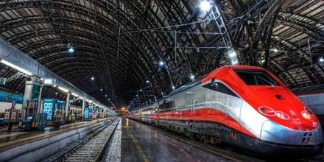
স্বাগতম

Slide 2
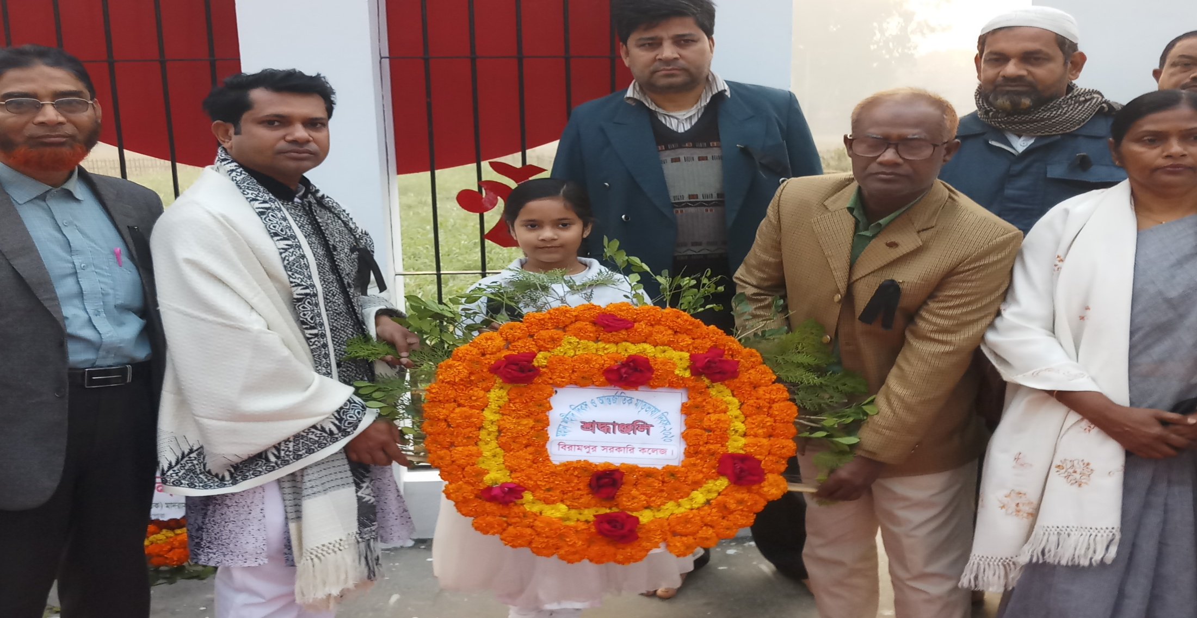
অদ্বৈত্য কুমার,উপাধ্যক্ষ
বিরামপুর সরকারি কলেজ বিরামপুর, দিনাজপুর।

Slide 3
শিখন ফল
১.প্রসঙ্গ কাঠামো
২.পরম স্থিতি,পরম গতি,আপেক্ষিক গতি।
৩.গতির সমীকরণ।
৪.অবস্থান-সময়,বেগ-সময় লেখচিত্র।
৫.বৃত্তাকার গতিতে কেন্দ্রমুখী ত্বরণ।

Slide 4
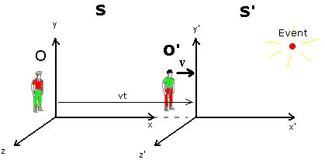
প্রসঙ্গ কাঠামো

Slide 5
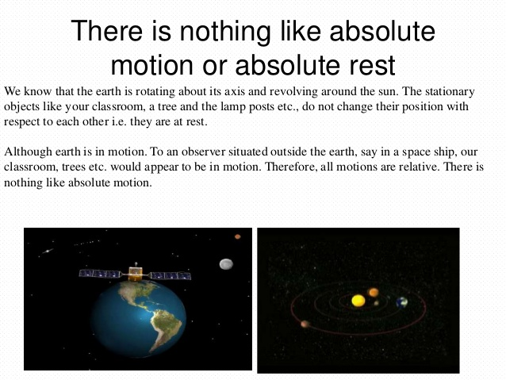
পরম স্থিতি,পরম গতিঃ

Slide 6
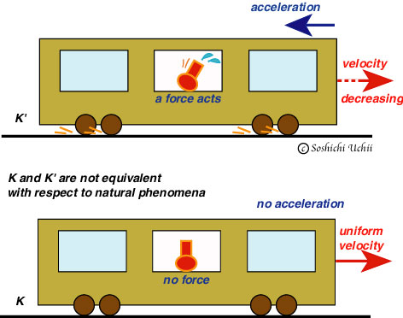
আপেক্ষিক গতি

Slide 7
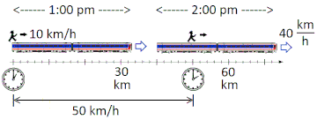
আপেক্ষিক গতির উদাহরণঃ

Slide 8
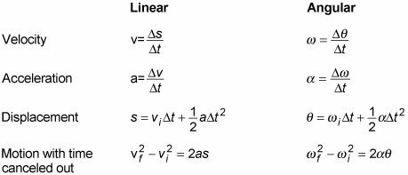
বেগ,ত্বরণ,সরণের সরলরেখা ও কৌনিক তলে সূত্রঃ

Slide 9
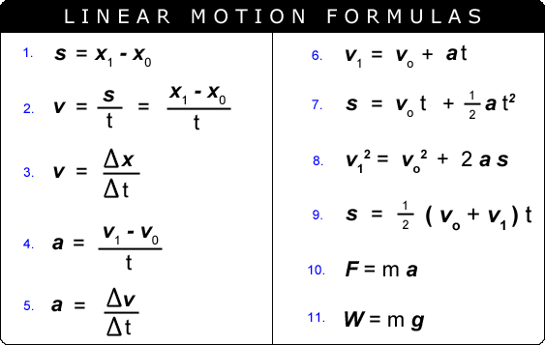

Slide 10
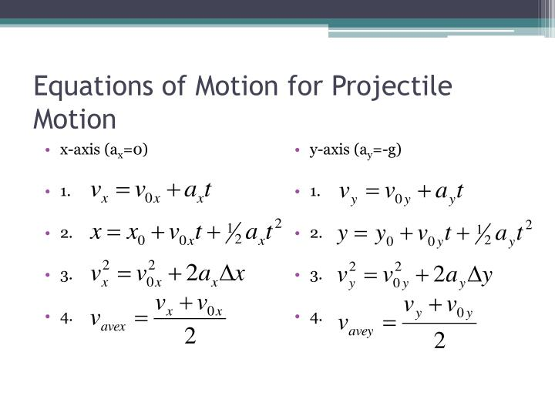
উৎক্ষেপিত বস্তুর গতির সমীকরণঃ

Slide 11
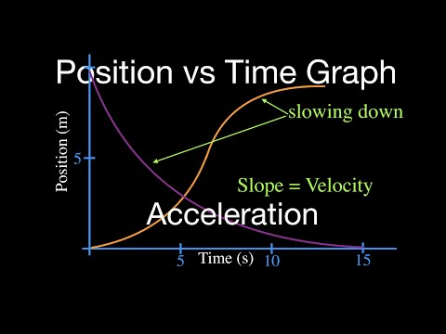
অবস্থান-সময় লেখচিত্রঃ

Slide 12
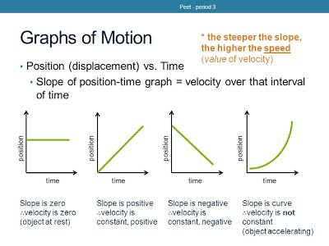

Slide 13
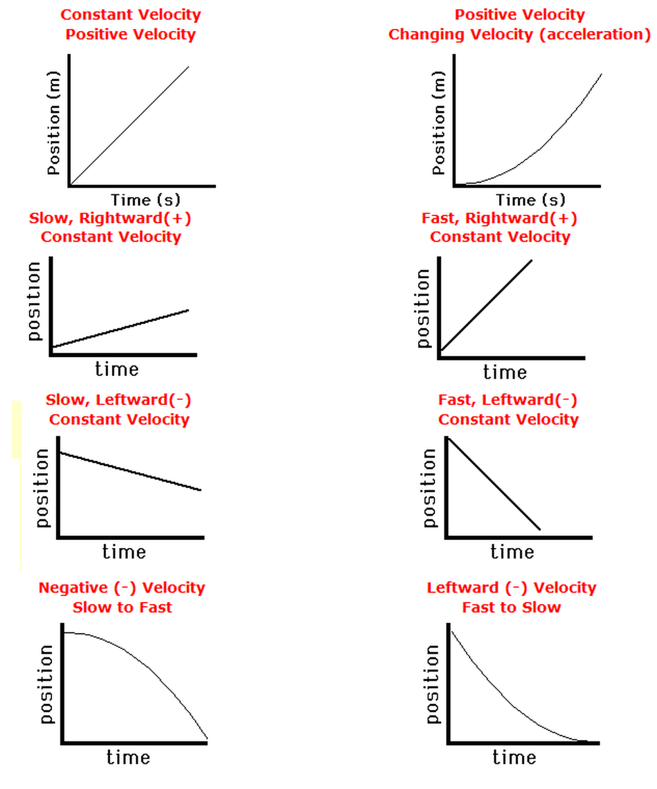
অবস্থান-সময়ের বিভিন্ন লেখচিত্রঃ

Slide 14
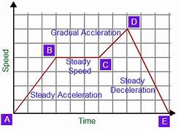
বেগ-সময় লেখচিত্রঃ

Slide 15
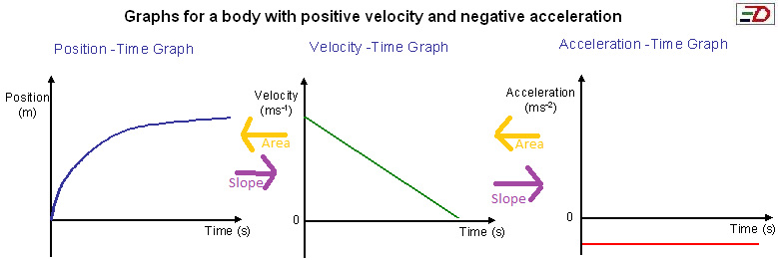
অবস্থান-সময়,বেগ-সময়,ত্বরণ-সময় লেখচিত্রঃ

Slide 16
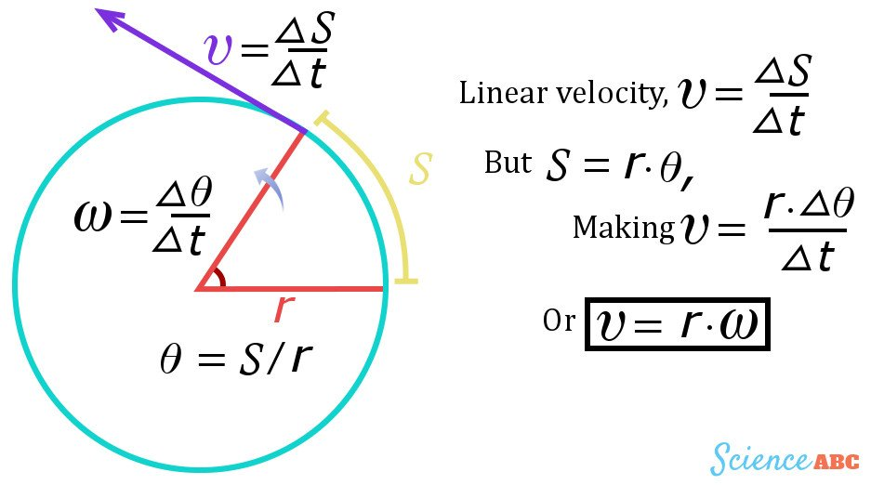
রৈখিক দ্রুতি ও কৌনিক দ্রুতির সম্পর্ক

Slide 17
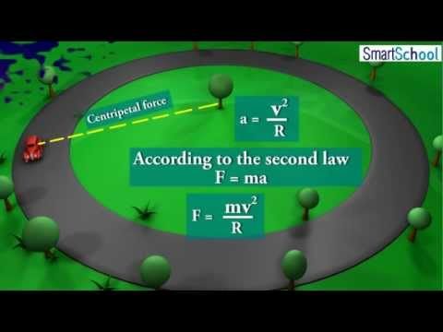
কেন্দ্রমুখী ত্বরণ ও কেন্দ্রমুখী বলঃ

Slide 18
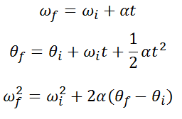
বৃত্তাকার গতির সমীকরণঃ

Slide 19
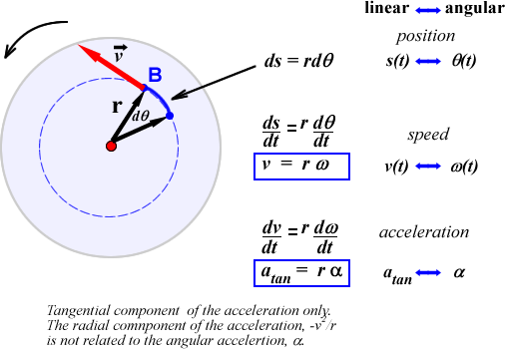
বৃত্তাকার গতিতে কেন্দ্রমুখী ত্বরণঃ

Slide 20
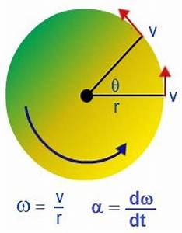
কৌনিক বেগ,কৌনিক ত্বরণের সূত্রঃ

Slide 21
মূল্যায়নঃ
১.সরণ,ত্বরণ,সময় ও আদিবেগেরে সম্পর্ক নির্ণয় কর।
২.রৈখিক বেগ ও কৌনিক বেগের পার্থক্য লিখ।
৩.রৈখিক ত্বরণ ও কৌনিক ত্বরণের পার্থক্য লিখ।

Slide 22
বাড়ীর কাজঃ
১.একটি চাকা মিনিটে ৫০০ বার ঘুরে।সুইচ বন্ধ করার ২ মিনিট পর চাকাটি বন্ধ হয়ে গেল। চাকাটির কৌনিক মন্দন কত।থেমে যাওয়ার আগে চাকাটি কত বার ঘুরবে।

Slide 23
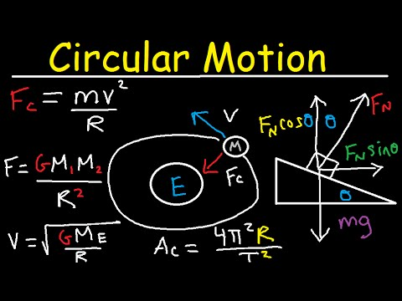
ধন্যবাদ

